Slide 1
软件建模与分析
--------------复习

Slide 2
课程内容
两部分
  UML可视化建模基础
    OO和VM概念
    各种UML图
  掌握UML面向对象分析与设计
    软件工程最佳实践
    OOA
    OOD

Slide 3
第一部分：UML可视化建模基础
    Introduction to Object Technology
    Principles of VM
    Concepts of OO
    Use-case modeling √
    Interaction Diagrams √
    Class Diagrams √
    Other UML Diagrams √
    UML Common Mechanisms

Slide 4
1. OO和VM
OO的定义及OO技术优势
什么是模型？为什么需要建模
可视化建模的四个原则
UML的定义
基于UML的开发过程的三个特征
  用例驱动
  以架构为中心
  迭代开发

Slide 5
2.用例模型
什么是用例模型－系统行为
两种图（定义、元素、示例）：
  用例图
    用例，执行者
    用例的事件流
    泛化、包含、扩展
  活动图
    活动状态、决策点、监视条件、同步条（分叉、汇合）
    泳道

Slide 6
3.交互图
什么是交互图－动态行为
两种图
  顺序图
    执行者实例、对象、生命线、消息、控制焦点
  协作图
    执行者实例、对象、链接、消息
  比较异同点

Slide 7
4.类图
什么是类图－静态视图
包的定义和作用
类的联系
    关联
      多重性、角色名、导航、关联类
    聚合、组合
    泛化
    依赖

Slide 8
5.其它UML图
状态图
  用来描述一个特定对象的所有可能状态及其引起状态转移的事件。
  状态、转移、事件、进入/退出动作、活动
  子状态、历史状态
部署图
  表示运行时的计算资源的物理分布（节点和关联）
构件图
  显示软件构件之间的依赖关系。
  （编译、链接、运行）源代码文件、二进制代码文件和可执行文件

Slide 9
6.UML公共机制
UML扩展机制
  构造型 －新的建模元素
  约束 －新的建模语义
  标记值 －新的建模属性

Slide 10
第二部分：掌握UML面向对象分析与设计
  Best Practices of Software Engineering
  Requirements Overview
  Analysis & Design Overview √
  Architectural Analysis √
  Use-case Analysis √
  Identify Design Elements

Slide 11
  Describe design mechanism ×
  Describe the Run-time Architecture
  Describe Distribution √
  Use-case Design ×
  Subsystem Design
  Class Design √
  Database Design

Slide 12
1. 最佳实践
6个最佳实践
  迭代开发
  管理需求
  使用基于构件的架构
  可视化建模
  持续验证质量
  管理变更
什么是软件开发过程－》who,what,when,how
RUP的四个阶段：初始、细化、构造、移交
RUP的四个主要里程碑：LCO、LCA、IOC、Release

Slide 13
2.需求概述
主要制品
  用例模型（用例图、用例描述）
  术语表
  补充需求

Slide 14
3.分析设计概述
输出制品
  设计模型、架构文档、数据模型（可选）
什么是软件架构
软件架构的“4＋1”视图
  用例视图：逻辑视图、实现视图、进程视图、部署视图
分析设计过程包含的主要活动
分析和设计的区别

Slide 15
4.架构分析
架构分析的步骤
  定义设计模型的高层逻辑结构
  识别分析机制
  识别关键抽象
描述典型的分层架构

Slide 16
5.用例分析
用例分析的步骤
  构造每个用例实现
    交互图
    VOPC
  统一分析类
用例实现（定义、结构、优点）
分析类的三种构造型
  边界类、实体类、控制类

Slide 17
6.识别设计元素
子系统、接口
子系统与包的区别

Slide 18
8.识别运行时机制
主要步骤
  分析并发需求
  识别进程和线程
  识别进程生命周期
  将设计元素映射到进程

Slide 19
9.识别分布
分布模式
  C/S模式（三层、胖客户端、瘦客户端）
  P2P模式
主要步骤
  定义网络配置
  分配进程到节点

Slide 20
11.子系统设计
主要步骤
  构建接口实现
    分布子系统行为到子系统元素
  构建子系统的依赖关系

Slide 21
12.类设计
主要步骤
  创建初始的设计类
  定义操作、方法（两者区别）
  定义状态
  定义属性
  定义联系（依赖、关联、聚合、组合、泛化）

Slide 22
13.数据库设计
主要步骤
  持久设计类到数据模型的转换
  分布类的行为到数据库

Slide 23
题型
一、选择题 （15题，30分）
二、简答题（6题，30分）
三、OO建模题 （2题，40分）
注：考试会有小的调整

Slide 24
选择题
1) A UML composition is ( D )
A. a process for instantiating UML models
B. the interrelation among components and packages
C. a specific dependency among objects
D. an aggregation with additional semantics
2) Which of the following are not the Extension Mechanisms of UML? ( C )
A. TaggedValue
B. Constraint
C. Concurrent
D. Stereotype
3）Which is a step in the Describe the Run-time Architecture activity? (B )
Create initial design class
Identify Processes and Threads
Indentify Events and Signals
Allocate System Elements to Nodes

Slide 25
简答题
Explain the six best practices of software engineering.
Explain with example what is multiplicity.
Please describe the typical differences between a UML analysis model and a UML design model.
……..

Slide 26
OO 建模题
1. On the scut campus, students can apply for a consumed-card .The card administrator would create a new consumed-card when receiving an application. The consumed-card can be used in the campus super-market. When the students consume with the card , the salesperson would deduct the money from the card. Also , The card administrator can deposit money into the card for the students . Imagine that you have been hired to develop the supporting software.
1) Draw a UML use case diagram for the system.
2) Produce a sequence diagram to model the scenario of consuming with card.
3) Draw a class diagram for the system.
4) Produce a statechart diagram for the consumed-card Class.

Slide 27
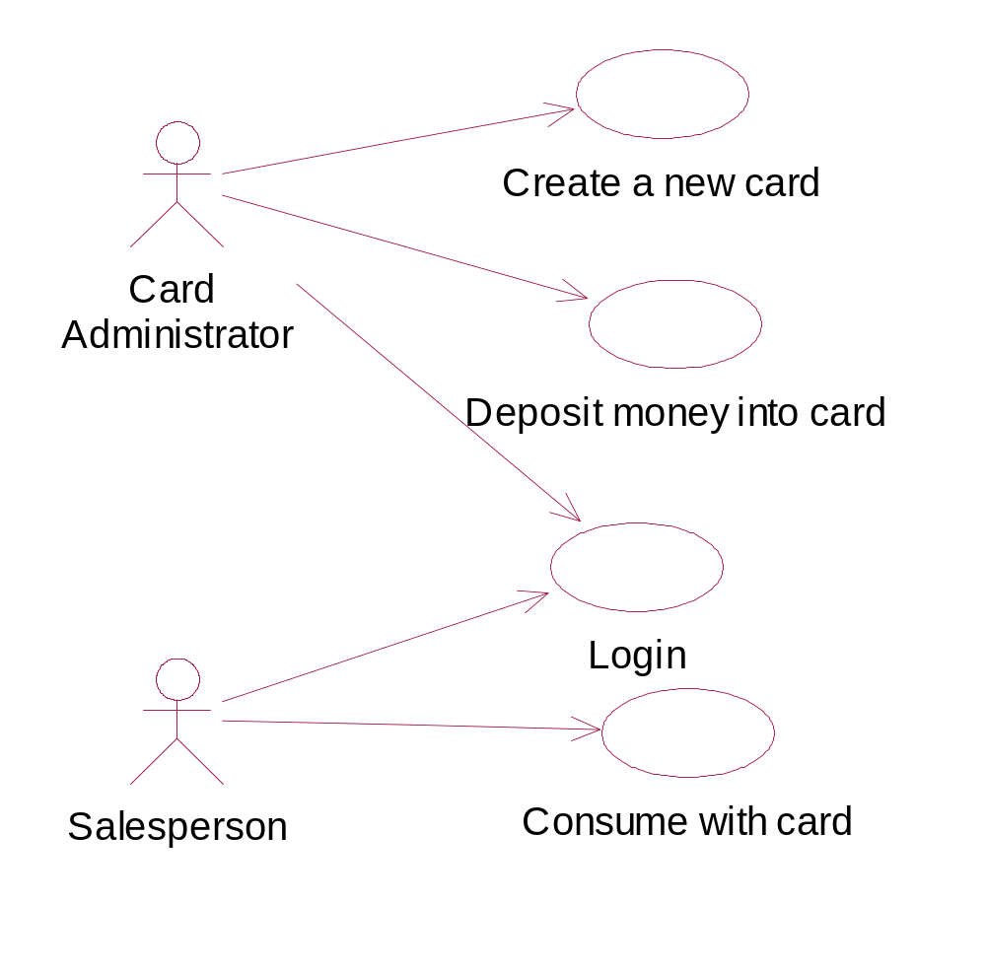
1)

Slide 28
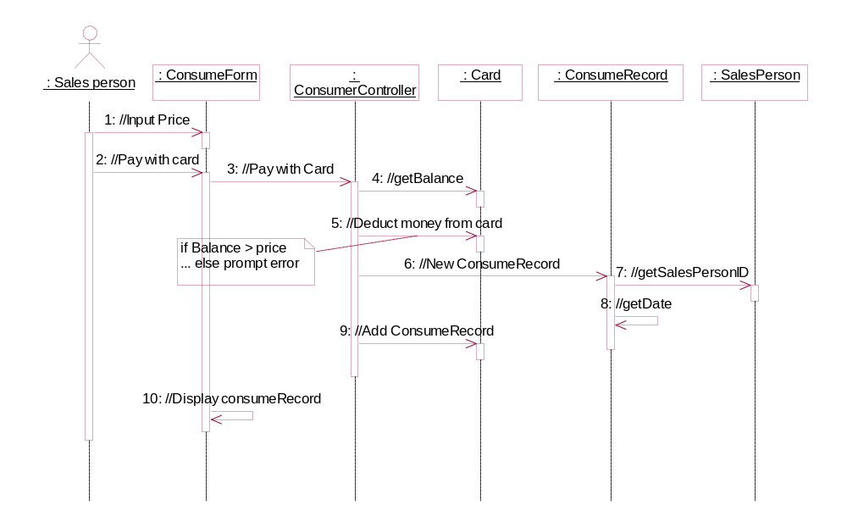
2)

Slide 29
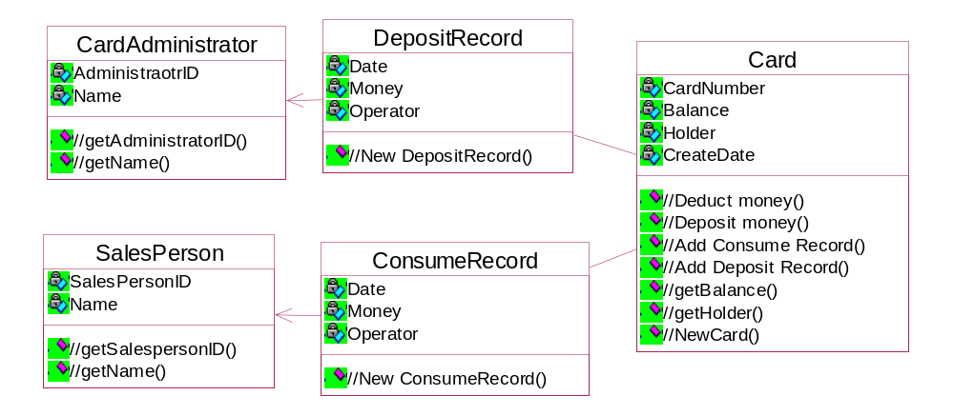
3)

Slide 30
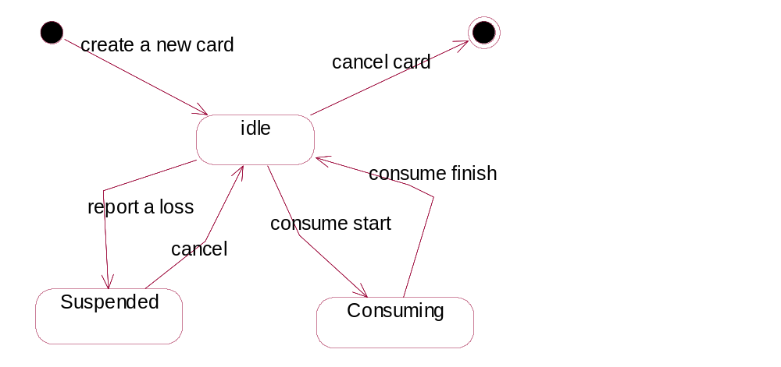
4)

Slide 31
OO 建模题
2. Consider developing a campus classroom facilities management system
The campus has a collection of classrooms. Each classroom has a collection of equipments, which may include microphone, blackboard, overhead projector, TV, Internet connection, etc. Each equipment has information such as history, condition, as well as information specific to the equipment, such as size for blackboard and TV, mobile or not for microphone, and speed of connection to Internet. Each classroom has a list of courses scheduled to take place in it, the instructor for each course, requested equipments and setups for each course, and a manager in charge of setting up the equipments. The system should allow instructors to look up the list of equipments in a classroom, request equipments and setups, and query the setup status. The system should send request for equipments and setups in a classroom to the classroom manager. The manager can update equipment information and setup status. In case of an equipment can not be setup according to the request, the manager should notify the instructor as soon as possible. The system should also allow anyone to send comments to the manager.
Draw the use case diagrams for this system.
Draw the class diagrams for this system.

Slide 32
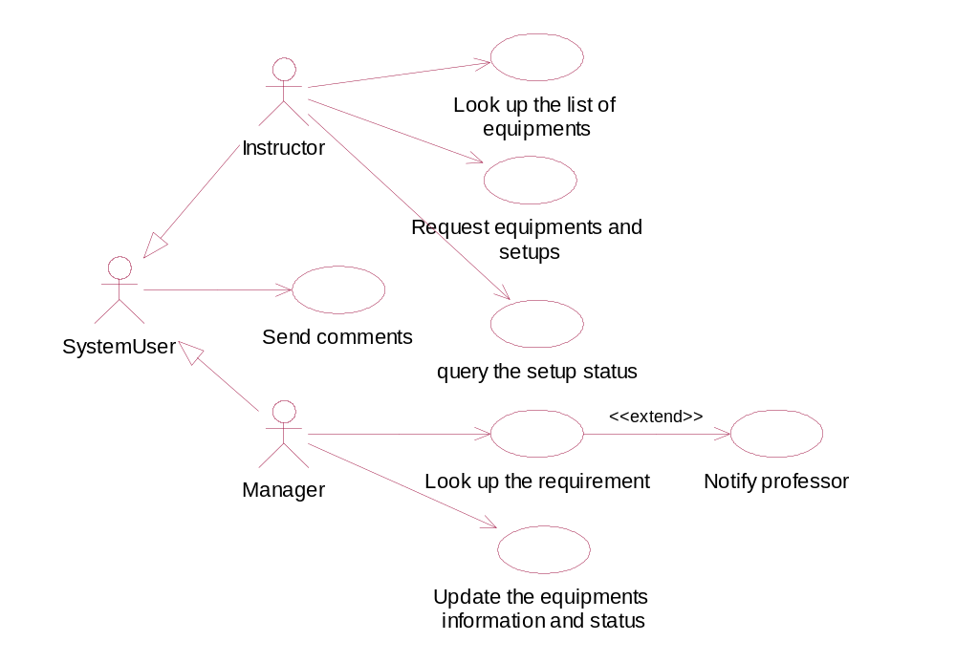
1)

Slide 33
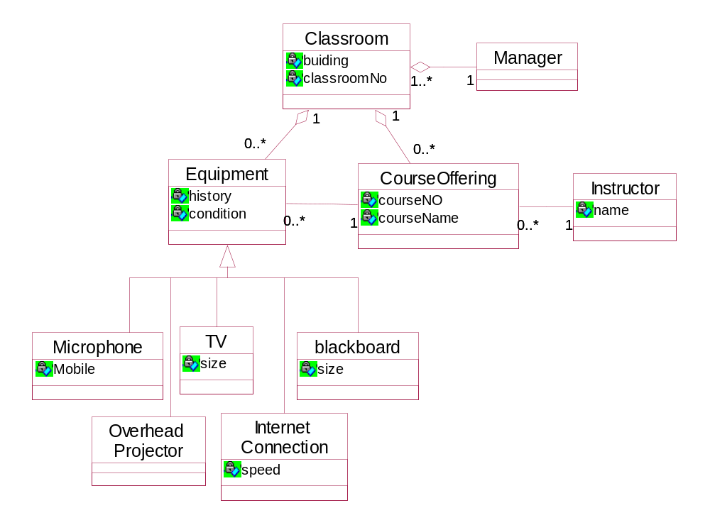
2)

